Slide 1

Slide Kerja SBK 3A-23
CM306 Sistem Berbasis Komputer - Anugrah Adiwilaga, S.ST., M.T
Kipas Otomatis Berbasis ATMega328p dengan Sensor DHT11 dan LCD+I2C
2200198 - Firda Rosela Sundari

Slide 2
Aturan Penggunaan Template (Jangan dihapus / Diubah)
Silahkan untuk menduplikasi file ini dan simpan pada gdrive masing2. (atau cukup disesuaikan apabila sudah dibuatkan copy oleh classroom)
Wajib Rename Judul File, hapus kata template dan sesuaikan sisanya, cth : Slide Kerja_SBK_SP_20012134_John Wick
Wajib mengisi semua halaman slide (atau poin) dan disesuaikan dengan project yang dibuat, kecuali yang bersifat optional, yang diberikan tanda “Opt. / Optional”, lalu hapus tanda petunjuk yang ada / yang ditulis dalam warna merah.
Semua gambar disarankan untuk dibuat sendiri / milik sendiri, dan wajib mencantumkan sumber gambar (atau nama pemilik) apabila mencantumkan milik orang lain. (tips, silahkan buat diagram pada https://draw.io atau https://app.diagrams.net atau aplikasi sejenis)
Wajib membuat Gdrive (folder khusus), untuk menyimpan tugas matakuliah ini didalamnya serta mengaturnya dalam folder teratur, termasuk file slide kerja ini ada didalam folder yang sudah dibuat.
Wajib membagi (men-share) semua file terkait matakuliah ini maupun file yang dihasilkan selama mengikuti mata kuliah ini (yang sudah disimpan pada GDrive), dengan email dosen pengampu yakni anugrah.adiwilaga@upi.edu
Hak Cipta atau Publikasi atas karya, file, dll yang dihasilkan selama pelaksanaan (atau dalam rangka memenuhi tugas, ujian, latihan) pada mata kuliah ini (atau karya turunannya dalam judul/topik serupa) adalah milik bersama (Mahasiswa, Dosen dan Universitas), sehingga Wajib diperlukan minimal kesepakatan / izin lisan dalam proses penerbitan (publikasi) maupun penciptaan ulang (reproduksi) dan Wajib mencantumkan nama pencipta secara keseluruhan dalam setiap publikasi atau kegiatan lainnya (kecuali disepakati lain). Contoh dalam situasi perlombaan, publikasi artikel, video, medsos, pameran, dan kegiatan sejenis.
Dilarang mengubah tema, background pada slide ini maupun yang dikerjakan / dikumpulkan.

Slide 3
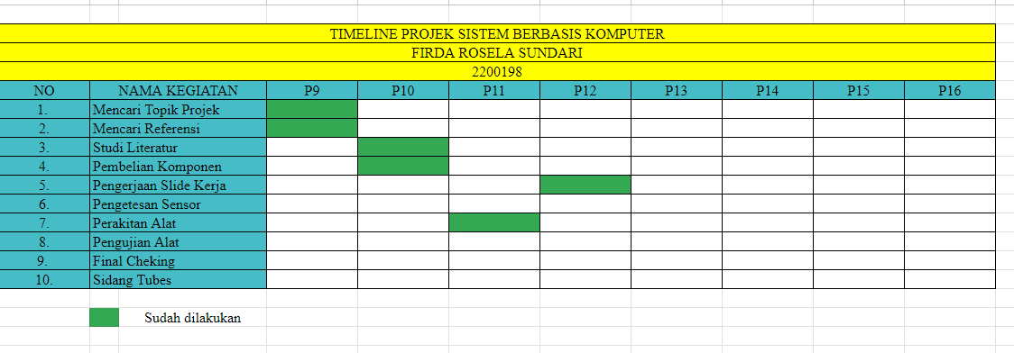
Timeline Projek

Slide 4
Project Summary
Judul : Kipas Otomatis Berbasis ATMega328p dengan Sensor DHT11 dan LCD+I2C
Ltr. Bel. Masalah : Kipas angin otomatis dirancang untuk meningkatkan efisiensi energi dengan mengaktifkan kipas hanya ketika diperlukan, berdasarkan suhu dan kelembaban saat ini yang di deteksi oleh sensor DHT11
Mikrokontroller : Arduino Uno ATMega328p
Sensor : Sensor Suhu DHT11
Aktuator : Kipas
Tindak lanjut :
Studi literature tentang proyek yg akan dikerjakan.
Pembuatan Blok diagram
Pembuatan Wiring Diagram
Pengujian Sensor-Mikrokontroller
Pengujian aktuator-Mikrokontroller
Integrasi Sistem Keseluruhan
Pengujian Sistem Keseluruhan
Pelengkapan Slide Kerja

Slide 5
Deskripsi Rancangan Project A
Problem : Masalah kenaikan suhu beberapa waktu terakhir
Solusi : Membuat kipas otomatis untuk menjaga kenyamanan dengan membantu mengurangi kelembaban yang dapat membuat ruangan terasa tidak nyaman
Sistem ini memastikan kenyamanan ruangan dengan mengotomatisasi kipas angin berdasarkan suhu ruangan. Suhu ruangan akan di deteksi dengan sensor DHT11, yang akan ditampilkan di LCD untuk memberikan gambaran visualisasi kepada pengguna teantang kondisi ruangan saat ini.
*catatan : silahkan tambahkan, bisa ditambahkan gambar/skema pada halaman lain untuk lebih detail
Seperti yang ada pada website / artikel / buku berikut :
https://youtu.be/QIeCJmvhlkM?si=sBmEHTL-A6skBDWE

Slide 6
Studi Literatur ATMega328p
Aplikasi Android Pengendali Lampu Rumah Berbasis Arduino Uno, (2015), menggunakan Arduino Uno sebagai Mikrokontroller
https://jurnal.umj.ac.id/index.php/semnastek/article/view/521
Sistem Monitoring Parkir Mobil Berbasis Arduino Uno, (2020), menggunakan Arduino Uno sebagai Mikrokontroller
https://jurnal.polsri.ac.id/index.php/jupiter/article/view/2389
Smart Tester Berbasis Arduino Uno, (2017), menggunakan Arduino Uno sebagai Mikrokontroller
https://jurnal.univbinainsan.ac.id/index.php/jusikom/article/view/47

Slide 7
Studi Literatur Sensor DHT11
Kipas Angin Otomatis Menggunakan Sensor Suhu DHT11, (2021), menggunakan Sensor Suhu DHT11 sebagai Sensor Kelembaban dan Suhu
https://prosiding.seminar-id.com/index.php/sensasi/article/download/580/561
Otomatisasi Sensor DHT11 Pada Hodroponik Berbasis Arduino Uno R3 Untuk Tanaman Kangkung, (2020), menggunakan Sensor Suhu DHT11 sebagai Sensor Suhu Dan Kelembaban https://www.jurnal.polteksi.ac.id/index.php/jttb/article/download/122/72
Sistem Penyiraman Tanaman Otomatis Menggunakan Sensor DHT11, (2022), menggunakan Sensor DHT11 sebagai Sensor Suhu dan Kelembaban
https://jurnal.univpgri-palembang.ac.id/index.php/ampere/article/download/9172/6274

Slide 8
Studi Literatur Kipas CPU 12V
Aktuator Kipas
Pengendalian Suhu Ruangan Menggunakan Fan dan DHT11 Berbasis Arduino, (2017), menggunakan Fan sebagai motorik untuk menormalkan suhu
https://jurnal.unimed.ac.id/2012/index.php/cess/article/download/21113/pdf
Desain Pengendali Putaran Kipas Untuk Mempercepat Proses Pendinginan Perangkat Elektronis Dan Medis, (2017), menggunakan kipas sebagai elemen penggerak untuk menurunkan suhu
https://jurnal.umj.ac.id/index.php/semnastek/article/download/1830/1747
Paper judul C, (2017), menggunakan ….sebagai……Link
LCD+I2C

Slide 9
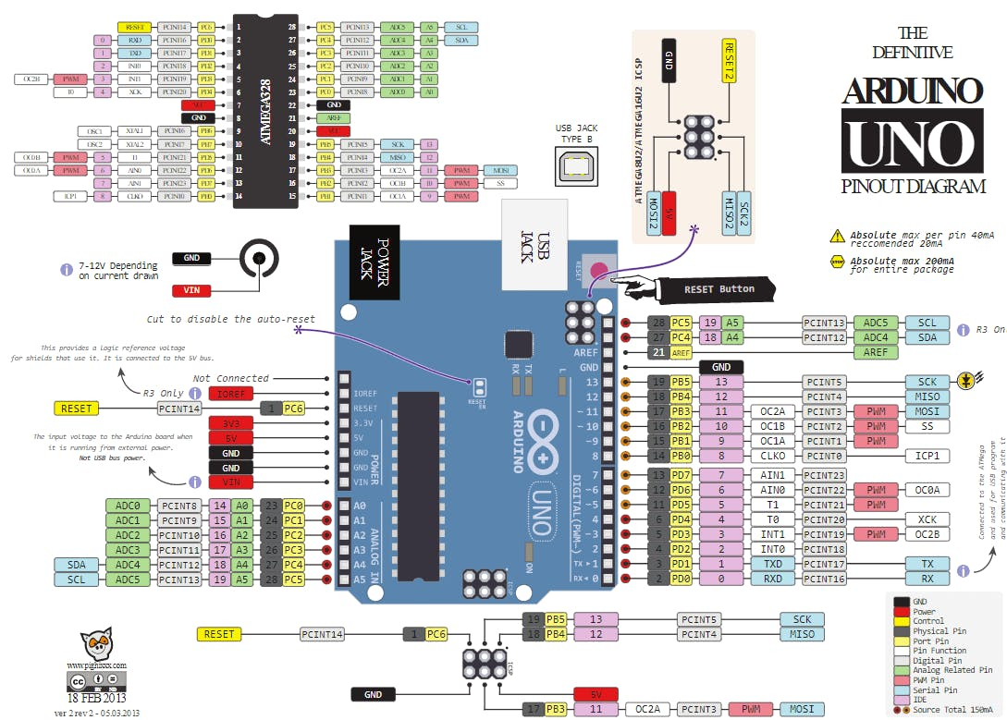
Pinout Mikrokontroler ATMega328p

Slide 10
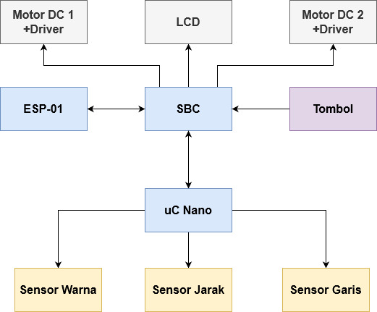
Blok Diagram Perangkat

Slide 11
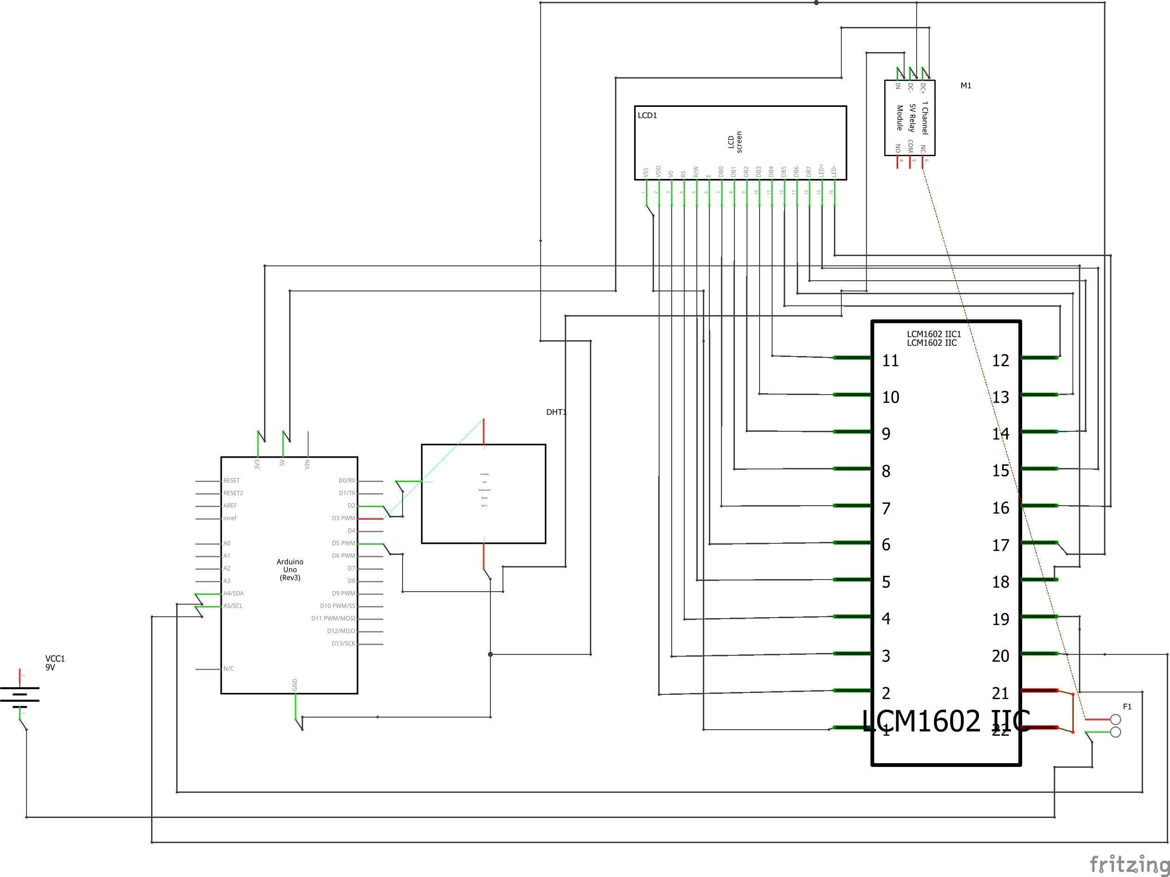
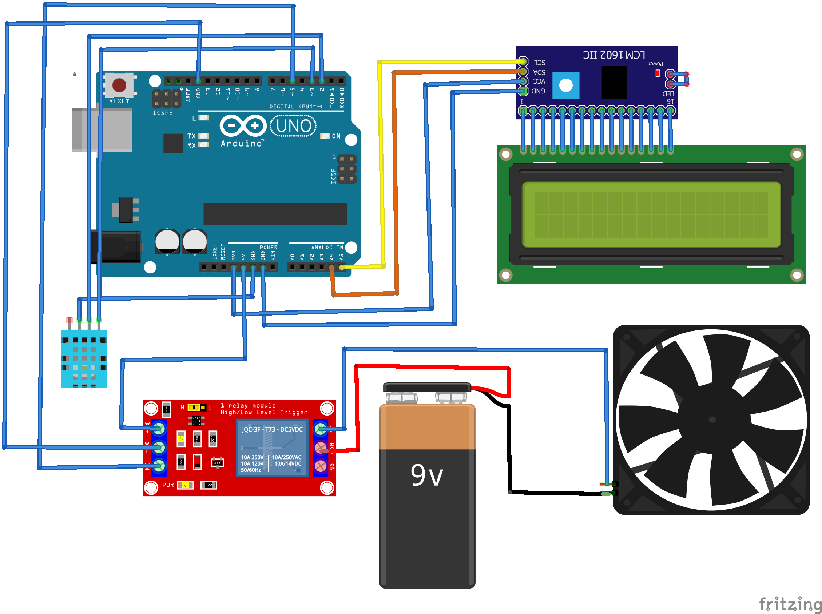
Wiring Diagram Perangkat

Slide 12
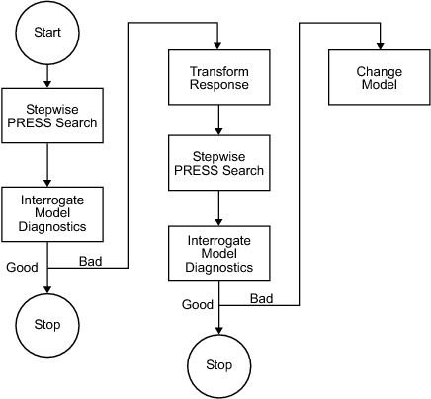
Flow Chart Sistem/Program

Slide 13
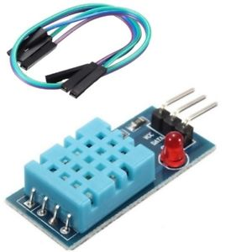
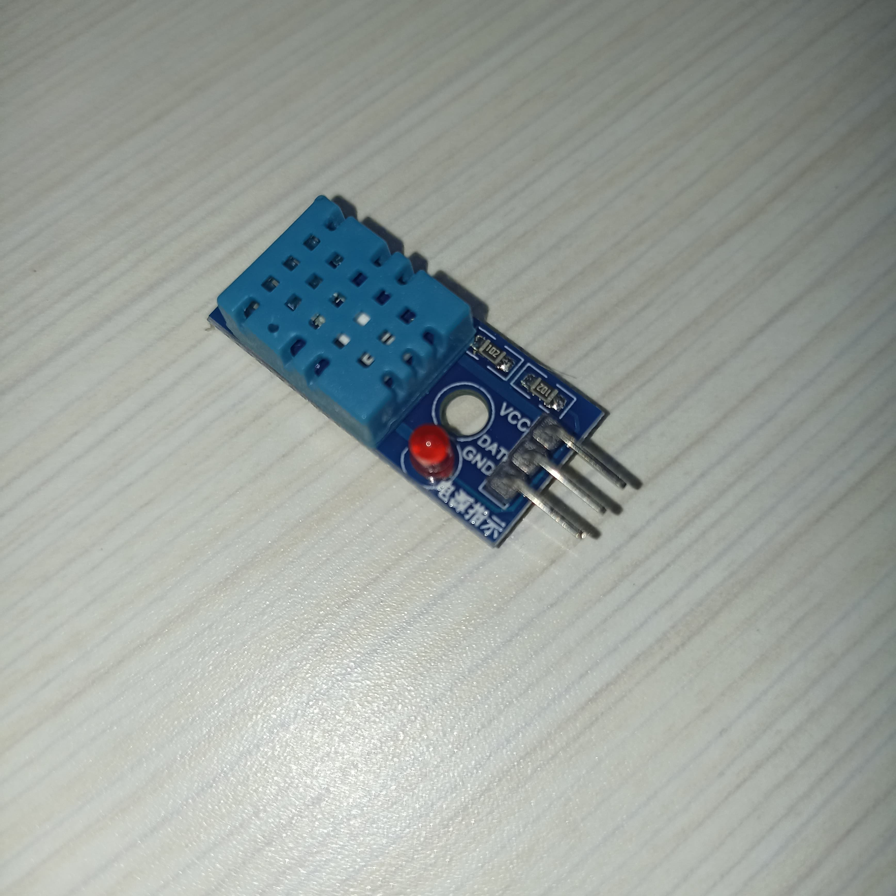
Penjelasan Sensor Suhu DHT11
Jenis Sensor : Sensor Suhu
Tipe Sensor : DHT11
Rentang Ukur : 0-50⁰
Rentang Ukur Kelembaban : 20-90%
Tipe / Protokol Komunikasi
Analog
3.5 – 5 V
Digital :
I2C
Serial
One Wire
dll
Jumlah Pin : 3
VCC
GND
DAT
:

Slide 14
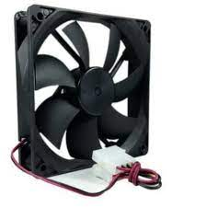
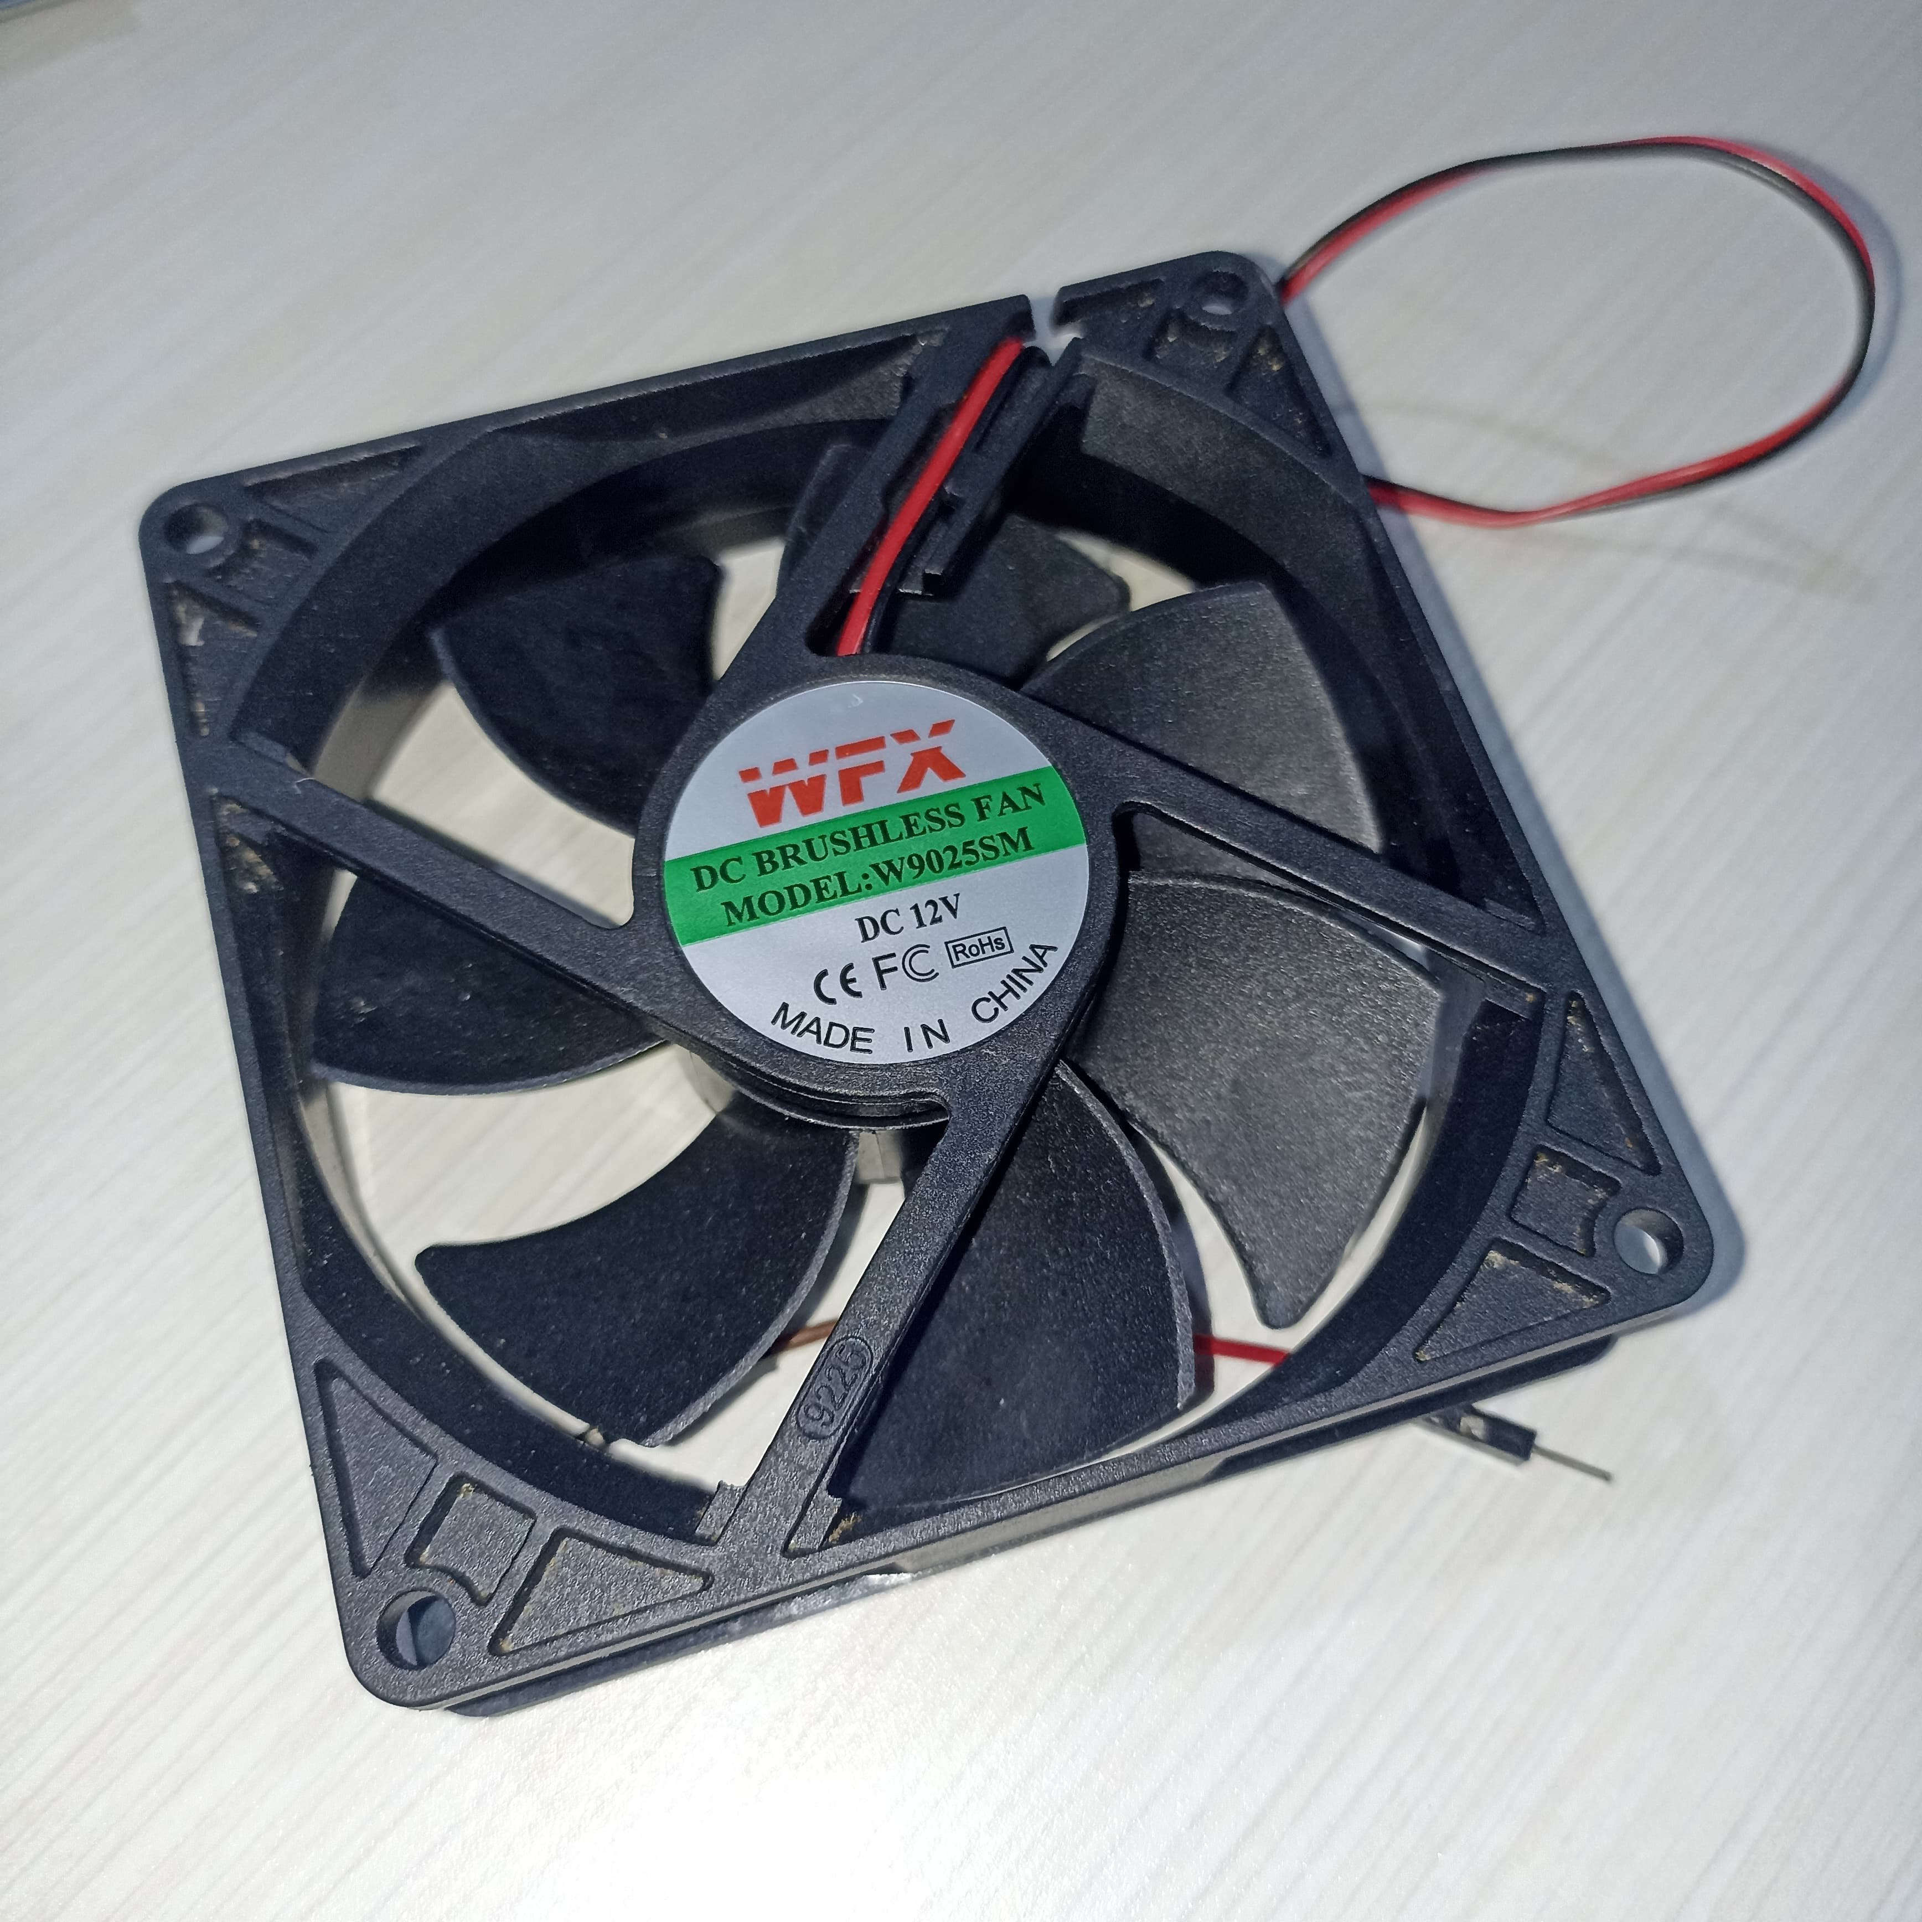
Penjelasan Aktuator Kipas CPU 12V
Jenis Aktuator : Electric
Tipe Aktuator : W9025SM
Arah Gerakan : Rotasi
Kecepatan : 2800 RPM
Tipe Kontrol :
Tegangan :
Voltage
Rentang :
12 Volt DC
Jumlah Pin : 2
VCC
GND

Slide 15
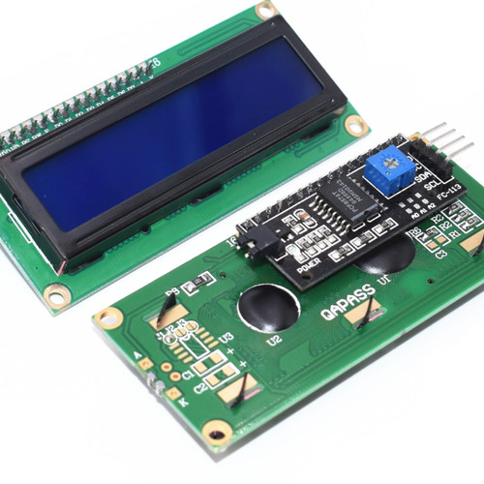
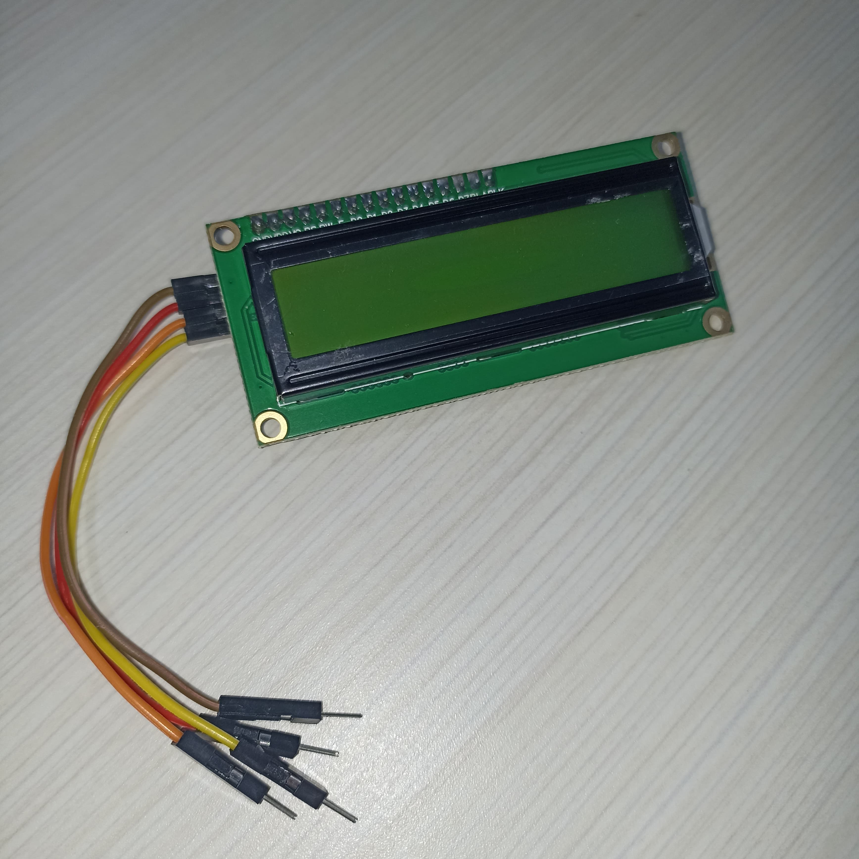
Penjelasan Aktuator LCD + I2C
Jenis Aktuator : Electric
Tipe Aktuator : HD44780
Arah Gerakan :
Kecepatan : 0 RPM
Tipe Kontrol :
Tegangan :
Voltage
Rentang :
5 Volt DC
Jumlah Pin komunikasi : 4
VCC
GND
SDA
SCL

Slide 16
List Komponen (Bill of Material)
ARDUINO UNO R3 ATMEGA328P (Rp.117.500)
Module DHT11 Sensor Suhu dan Kelembaban Humidity Sensor (Rp. 10.700)
LCD 1602 16x2 Character Green Hijau Backlight + I2C Serial Interface Adapter Module (Rp. 24.000)
Kipas CPU 9V (Rp. 17.000)
Adaptor Arduino 9V DC (Rp. 15.300)
Baterai Hi-Watt 6F22 9V (Rp. 20.000)

Slide 17
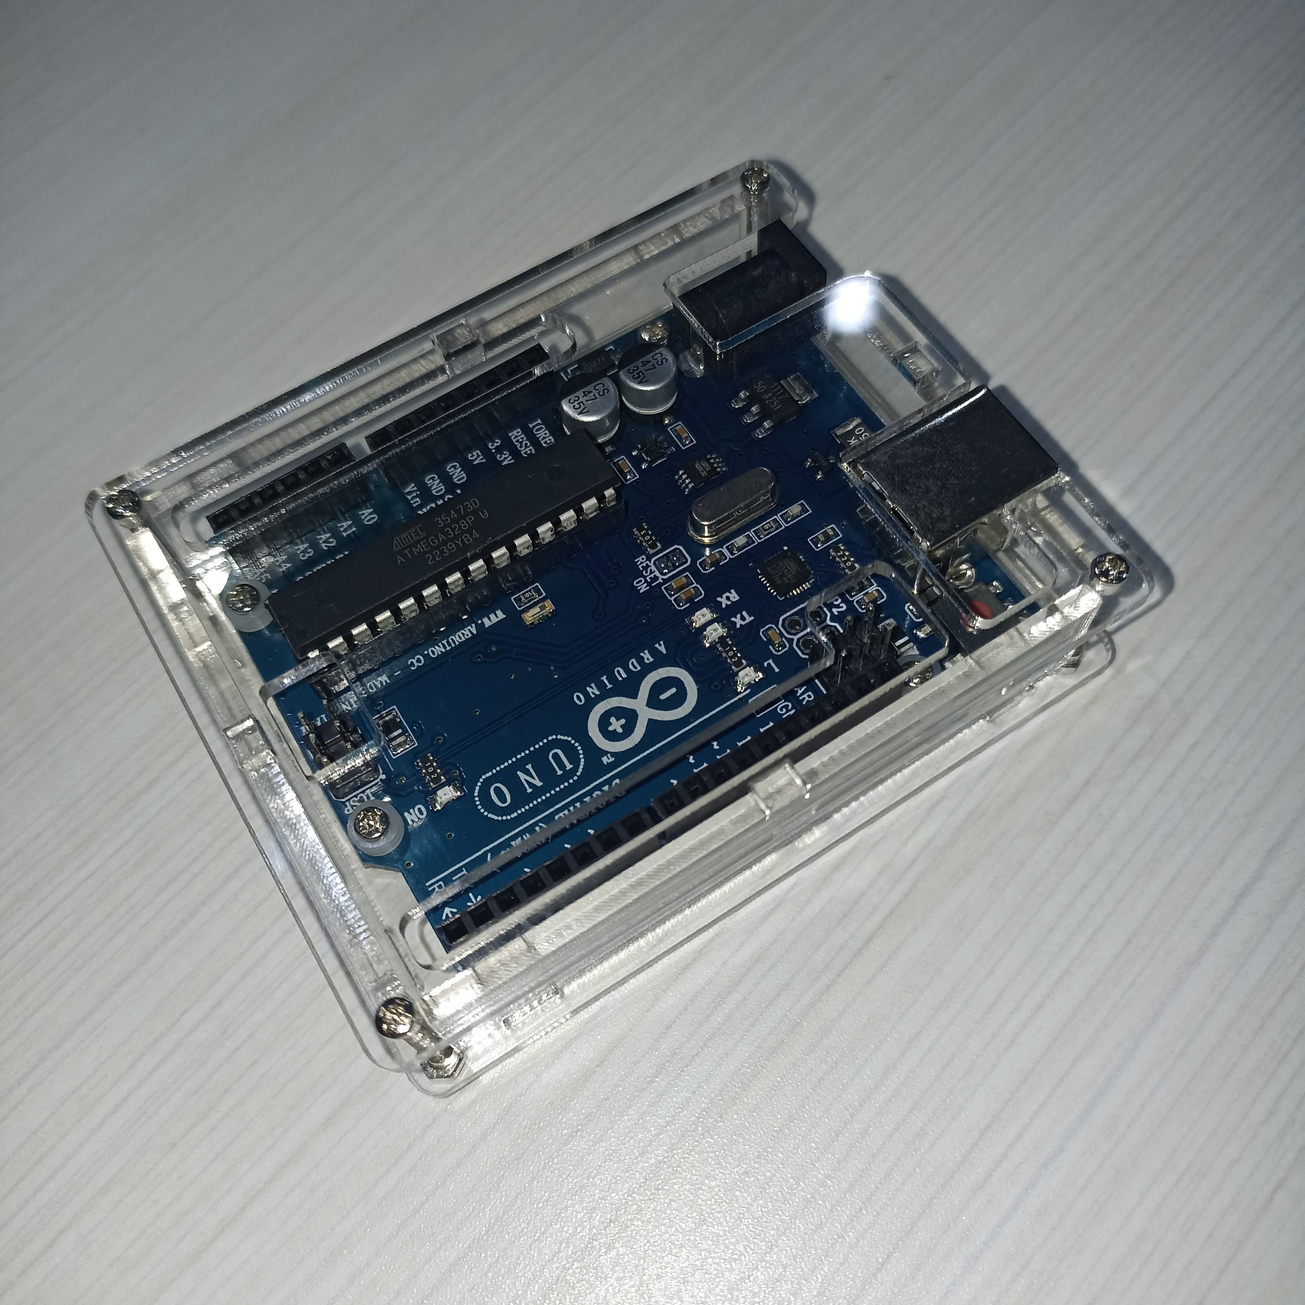
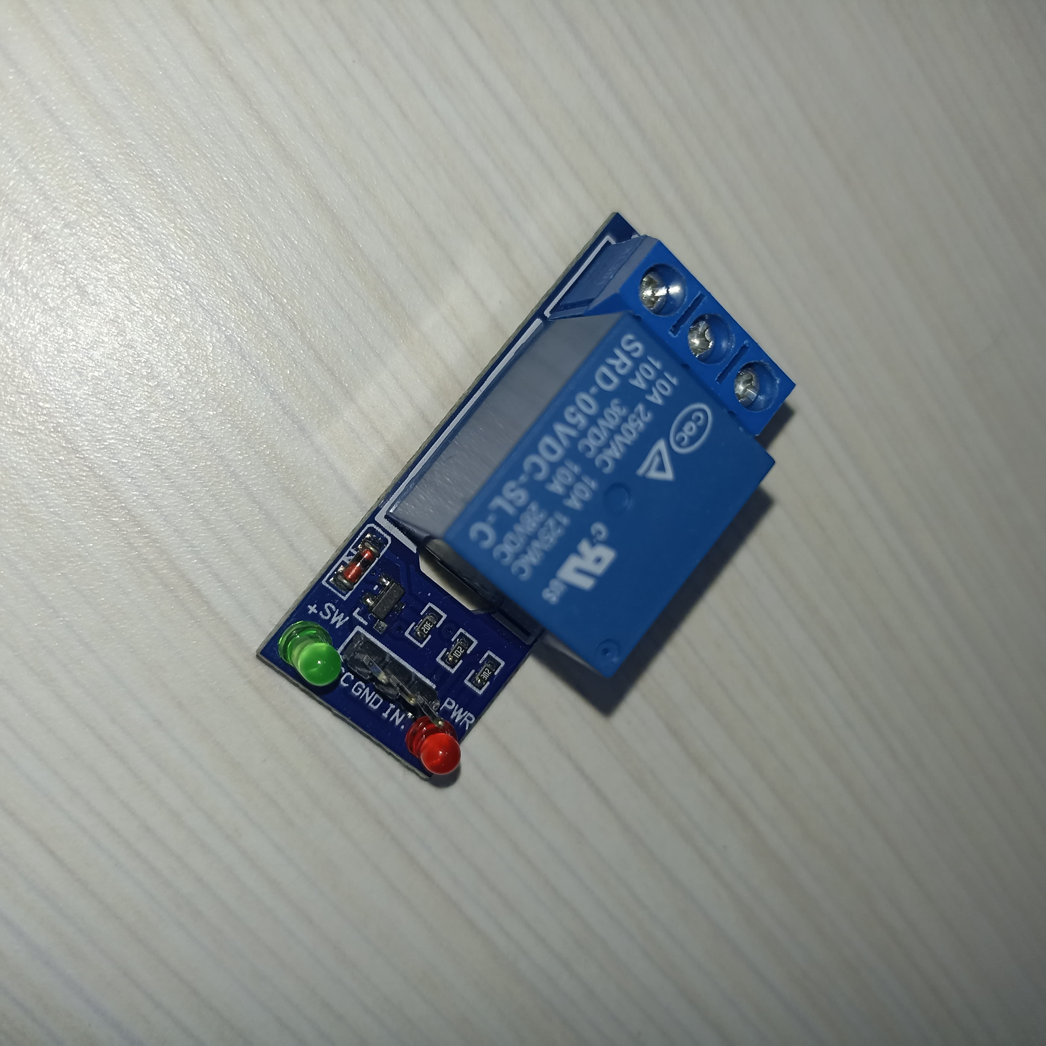
Dokumentasi Komponen
ATMega328p
Sensor DHT11
Relay 1 Channel

Slide 18
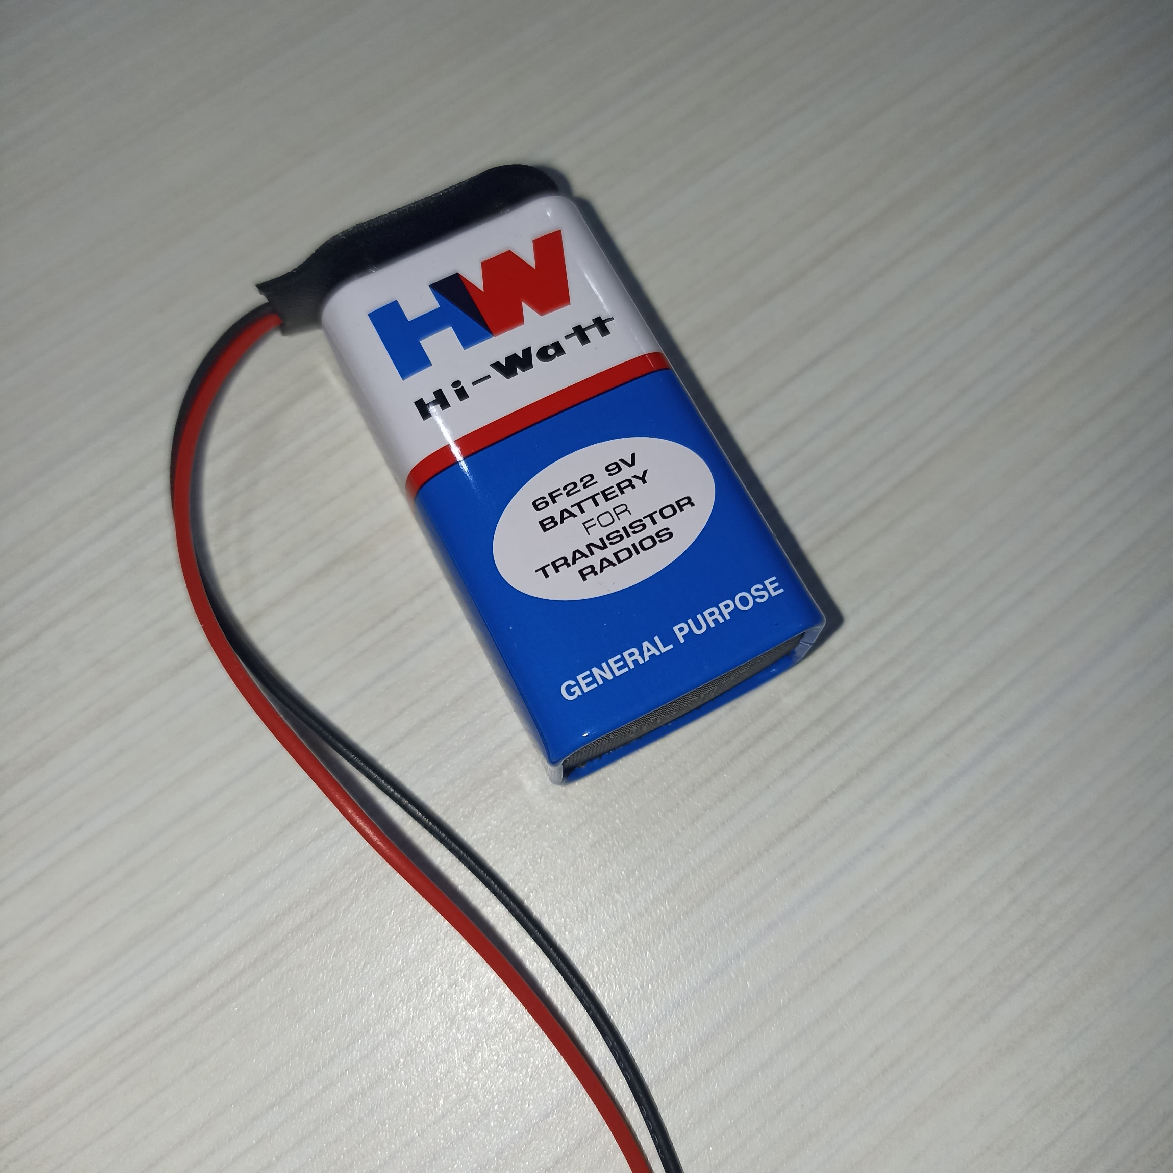
Dokumentasi Komponen
Baterai 9V
LCD + I2C
Fan 12V

Slide 19
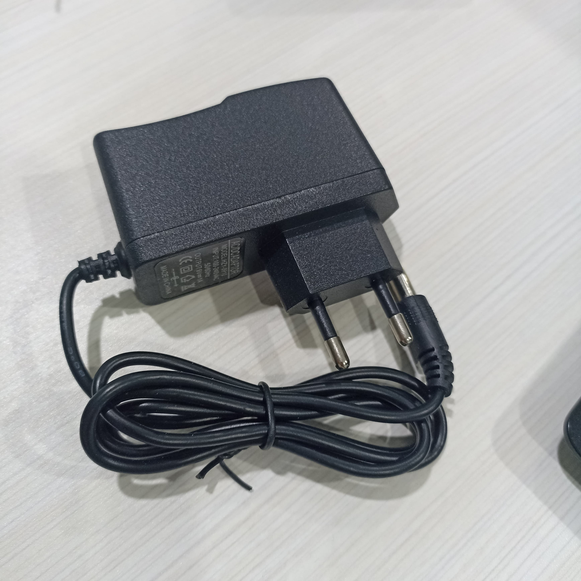
Dokumentasi Komponen
Adaptor 9V

Slide 20
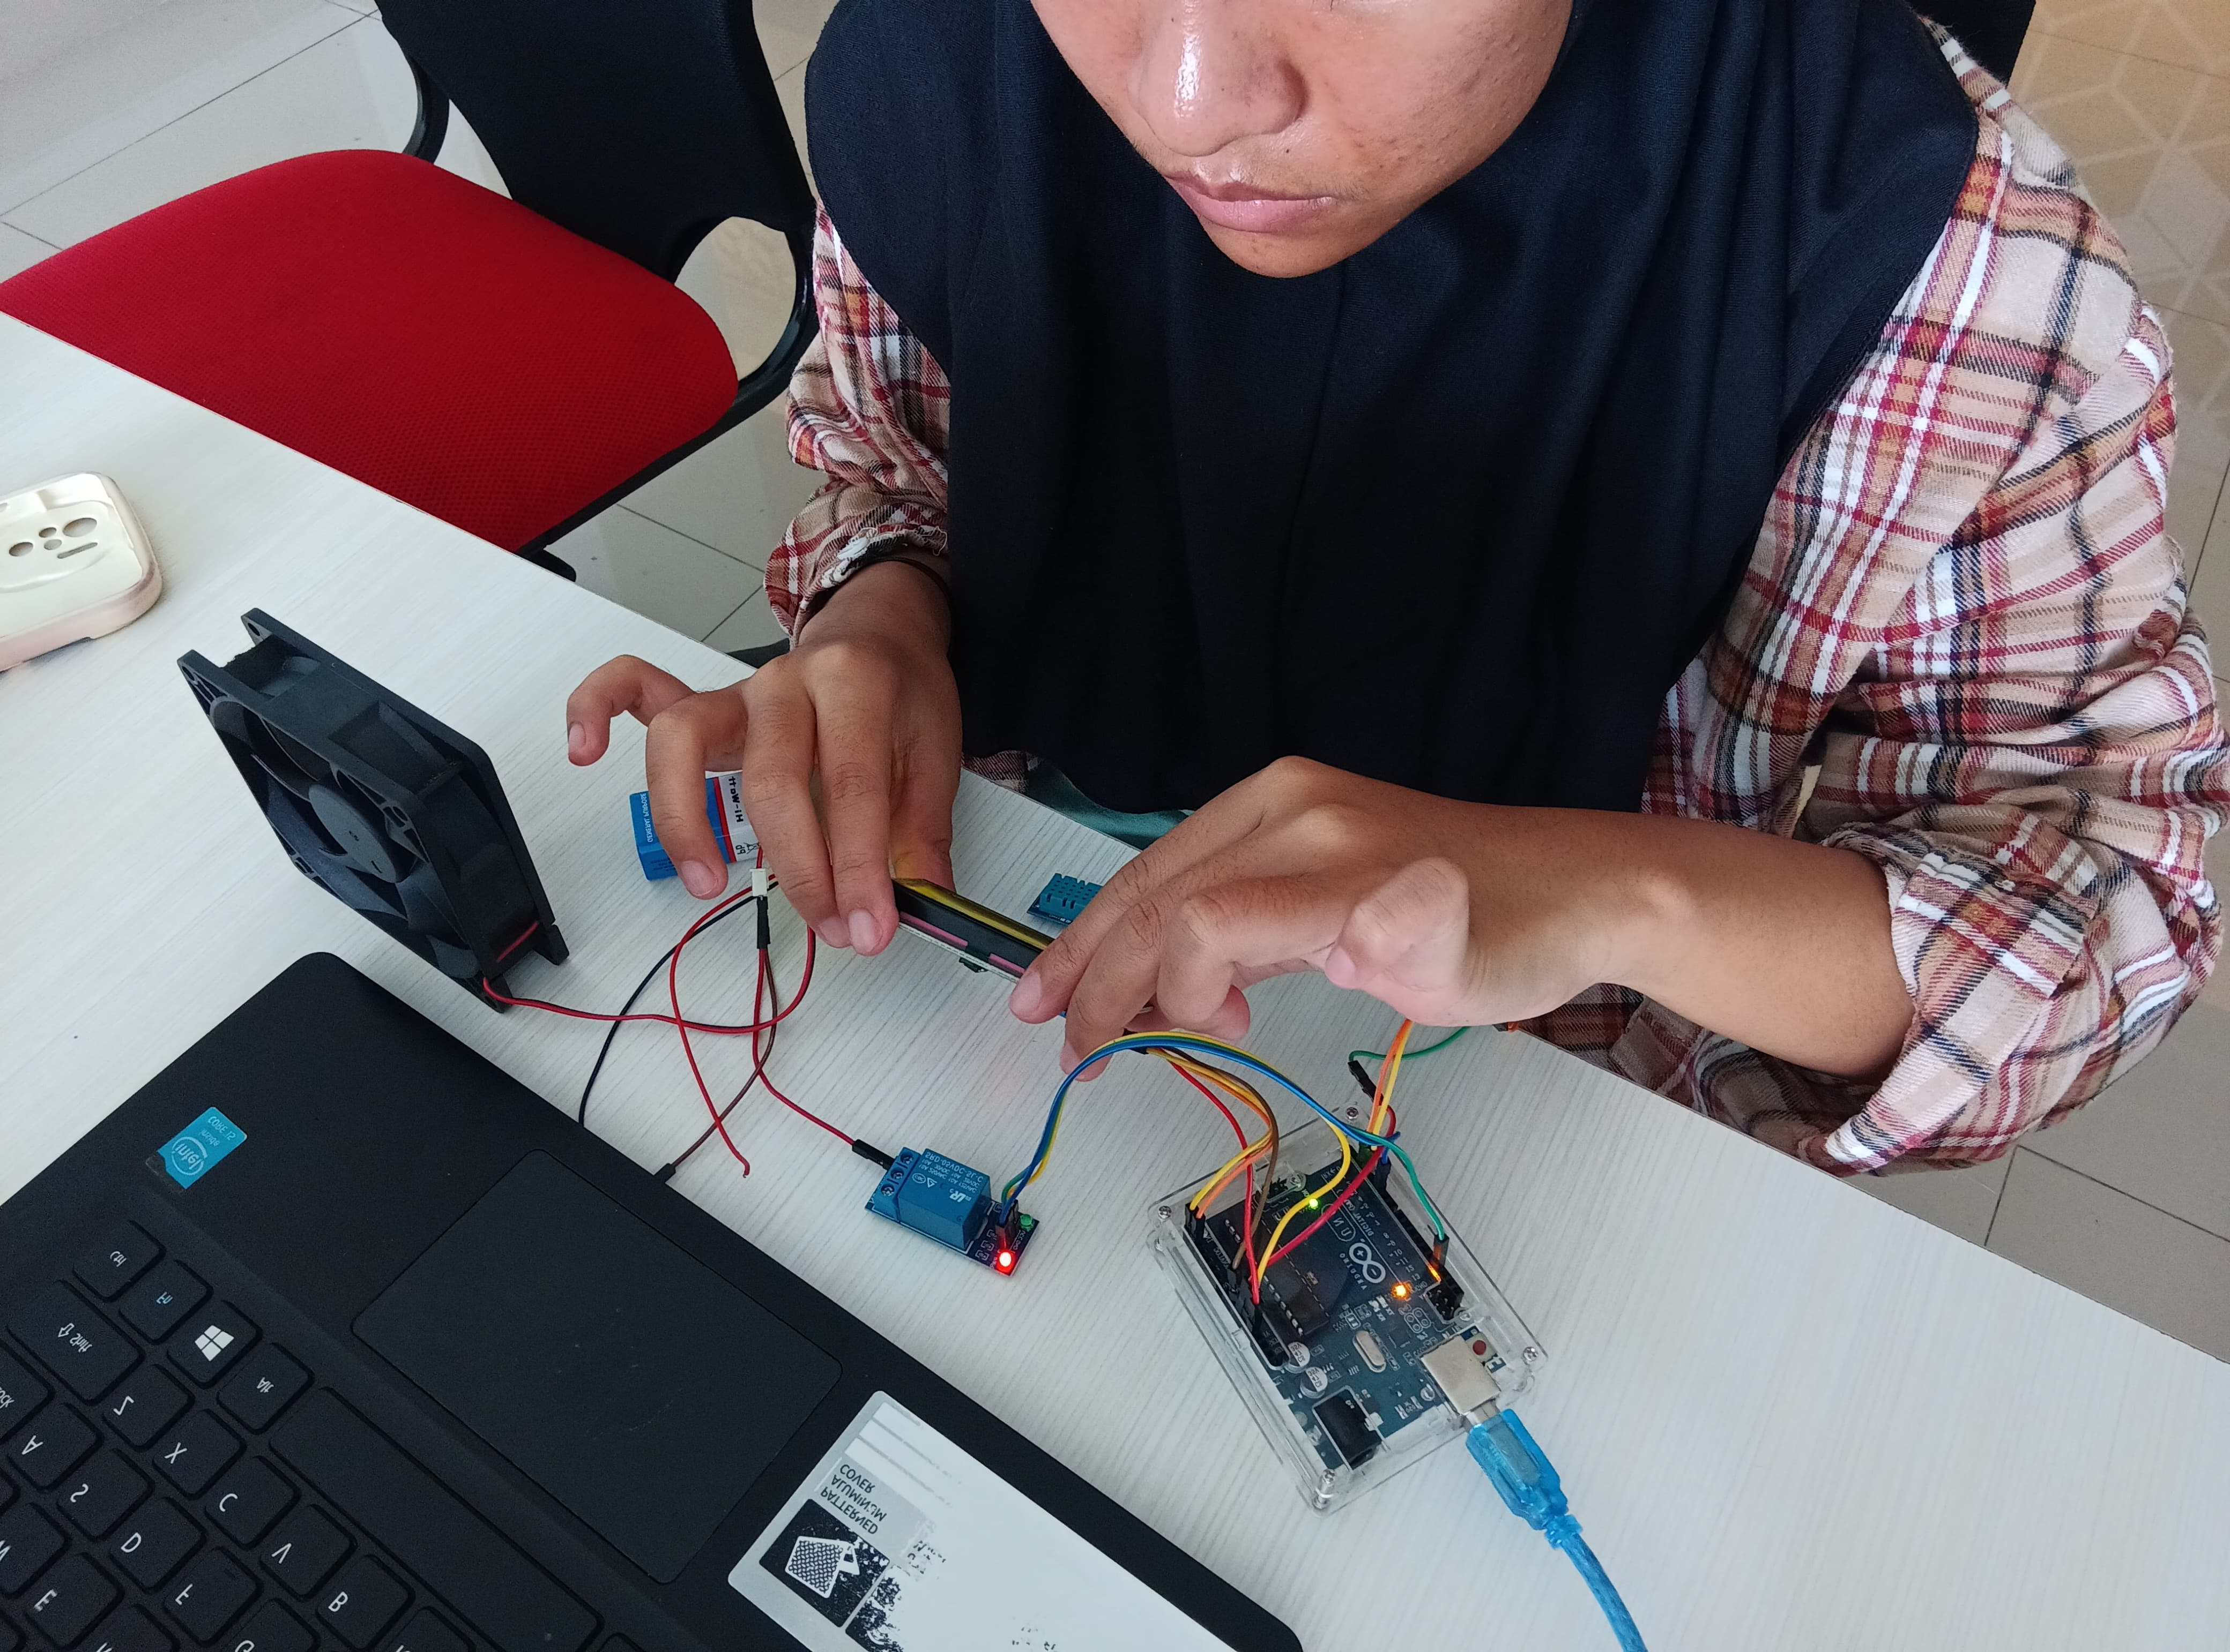
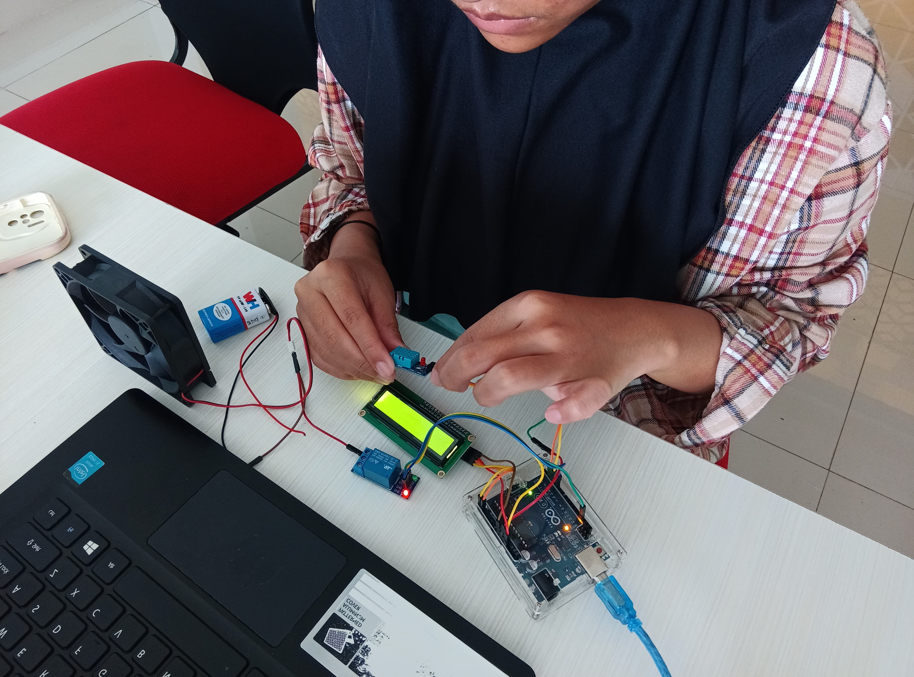
Dokumentasi Proses/Pengerjaan

Slide 21
Dokumentasi Hasil
Foto

Slide 22
Link Folder Dokumentasi
Gambar / Foto-foto / Video (Link.)
Program
Program Mikrokontroller (Link.optional)
Program Android (Link. optional)
Program Web (Link. optional)
dll
Library (Link. - Opt.)
Datasheet (Link.)
dll..
*catatan : Link berupa link GDrive dan jangan lupa add email dosen di anugrah.adiwilaga@upi.edu, sehingga silahkan download dahulu dr sumber dan upload pada GDrive.

